Slide 1
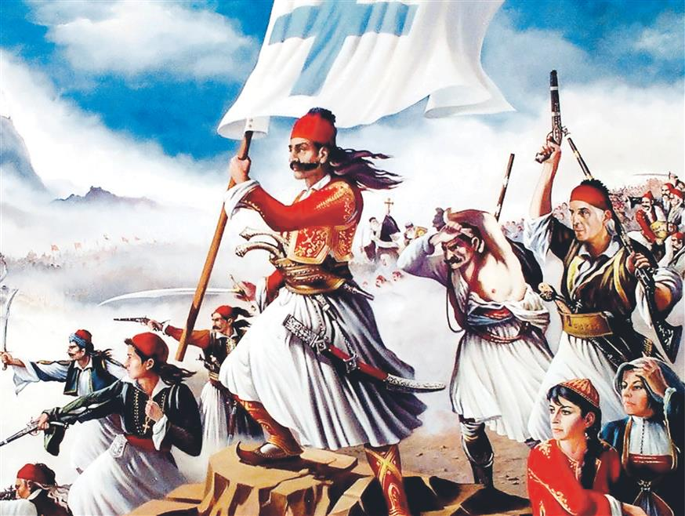
Konstantinos Tsivos
Stopa antiky v boji Řeků za nezávislost
200 let od řecké národně – osvobozenecké revoluce

Slide 2
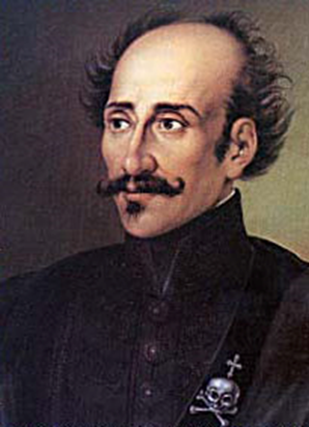
1821: Povstání v Podunají
„Za víru a vlasT“
Alexandros ypsilantis
vystudoval vojenskou akademii v Petrohradě a jako důstojník ruské armády se zúčastnil důležitých bitev proti Napoleonovi. V bitvě u Drážďan (srpen 1813) přišel o pravou ruku.
Car Alexandr ho povýšil do hodnosti generálmajora
Jeho stejnojmenný děda Alexandros Ypsilantis starší (1726-1807) byl hospodárem v Podunajských knížectvích a na čas uvezněn v Brně.
Od. r. 1820 Alexandros Ypsilantis v čele revolučního spolku „Filiki Eteria“

Slide 3
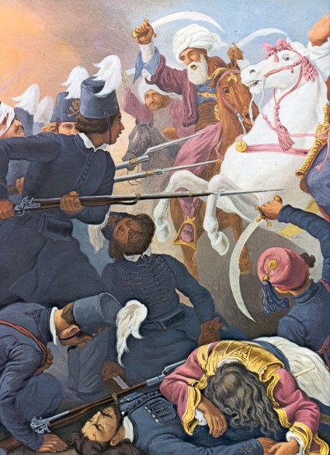
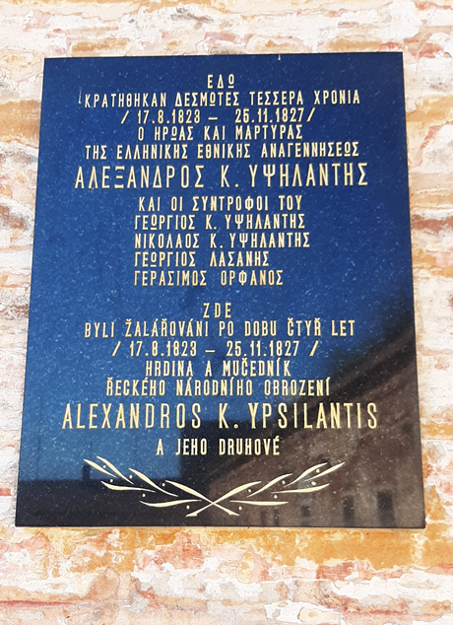
Potlačení povstání v Podunají
Bitva u dragašani (červen 1821) – zničení svaté legie
uvěznění ypsilantise v Terezíně (1823-1827)

Slide 4
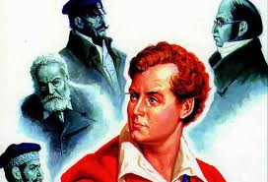
Účast filhelénů v revoluci a jejich Vliv při zformování řecké identity
Velkou roli při vytváření nové národní identity, jakož i ve správě nezávislého Řecka, sehráli Řekové žijící v zahraničí, kteří byli většinou pod vlivem liberálních a antiklerikálních idejí francouzské revoluce
anebo cizinci sympatizující s Řeky- Filhelénové
Filhelénové – evropští liberálové, intelektuálové, umělci a politici, kteří obdivovali a podporovali boj řeckého lidu za osvobození od osmanské nadvlády.
Frustrace ze situace, s kterou se podotýkali v osvobozeném Řecku.

Slide 5
Neshody ohledně kodifikace jazyka a vztahu k antickému Řecku
Otázka identity a kontinuity novodobých a antických Řeků byla velmi úzce spjata s otázkou kontinuity řecké literatury a především s otázkou kontinuity řeckého jazyka.
Tyto otázky zůstávají dodnes aktuální. Např. diskuse o rozsahu výuky klasické řečtiny v řeckých školách vyvolávají dodnes ostré střety nejen mezi lingvisty, ale i mezi širokou veřejností.
Otázka kodifikované podoby jazyka není jen řeckým specifikem. Těžko však najdeme příklad jiného státu, kde lingvistické spory dosáhly podoby ozbrojených střetů jako v případě Řecka na začátku 20. století.
Evangelium a řecká ústava
Existence silného lobby filologů – Převaha výuky starořečtiny ve středních školách.

Slide 6
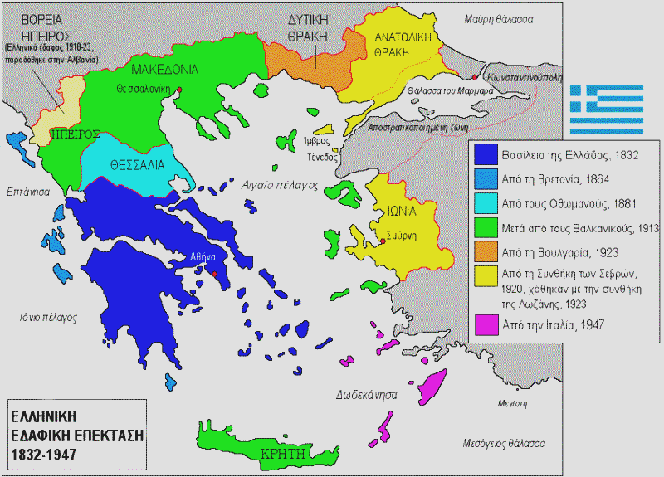
Situace po vyhlášení nezávislosti
Novodobí Řekové získali svou nezávislost v roce 1830. V prvním nezávislém řeckém státu žila však jen necelá čtvrtina všech Řeků.
Vize národního sjednocení všech Řeků koncipovaná v polovině 19. století jako „Velká myšlenka“ (Μεγάλη Ιδέα) byla provázena potřebou vytvořit novou identitu, kde povědomí společného původu mělo sehrát významnou úlohu.
Kvůli početné a roztroušené řecké diaspoře, nepanovala shoda ani o hranicích a rozloze řeckého národního státu.
Rozpory vznikaly také ohledně názvu nového státu a jeho obyvatel: Měli to být Helénové (Έλληνες), Řekové (Γραικοί) nebo Římané (Ρωμαίοι)?

Slide 7
Řecká identita versus identita ostatních balkánských národů
Hnutí Filhelénů výrazně přispělo nejen k pozitivnímu vnímání řecké revoluce tehdejší evropskou veřejností, ale též ke změně negativního politického postoje tehdejších velmocí vůči revoltujícím Řekům.
Řekové, po sérii občanských střetů, získali svou nezávislost v r. 1830. Velmoci, které jim garantovaly nezávislost (tj. Velká Británie, Francie a Rusko), dosadily na řecký trůn krále Ottu Witlesbacha z Bavorska (1832), druhorozeného syna romantického krále Ludvíka – Období tzv. Bavarokracie nebo Xenokracie.
Hlavním problémem řeckého národa však nebylo ani tak to, že mu vládl cizinec, jako spíše skutečnost, že vedle všeobecné chudoby měl nový stát a jeho národ problémy s upevněním své identity.
Tento problém souvisel i s narůstajícím nacionalismem sousedních slovanských národů, především s expanzivními tendencemi Bulharů v oblasti Makedonie, i s faktem, že většina Řeků žila mimo hranice tehdejšího Řecka.
Vznik Velké myšlenky – hnací síla řeckého nacionalismu až do r. 1922 (Maloasijská katastrofa)

Slide 8
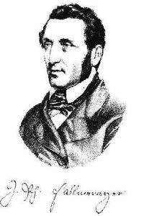
Jakob Philipp Fallmerayer (1790 – 1861) -
„řecký antikrist“
Fallmerayer byl tyrolský cestovatel, novinář, politik a historik, známý svými kontroverzními (někteří dokonce říkají rasistickými) teoriemi týkající se původu Řeků.
Jeho studie „Geschichte der Halbinsel Morea während des Mittelalters“ byla vydána v roce 1830. V předmluvě mj. píše:
"Rasa Hellénů v Evropě zcela zanikla. Fyzická krása, intelektuální nedostižitelnost, vnitřní harmonie a cit pro uměřenost, umění, soutěživost, instituce města a vesnice, nádhera sloupů a chrámů – ba dokonce i samotné jejich jméno zmizely z řeckého světa. V žilách křesťanských obyvatel současného Řecka nekoluje jediná kapka čisté hellénské krve."

Slide 9
Reakce na Fallmerayerová tvrzení
Fallmerayer nevěřil myšlence filhelénismu, v jeho očích představovaly romantické myšlenky filhelénů největší nebezpečí pro integritu Osmanské říše.
Dnes je zřejmé, že úvahy Fallmerayera byly do velké míry ovlivněny tzv. realpolitik tehdejšího rakouského kancléře Metternicha.
Bezmezný obdiv řeckého ducha ze strany západoevropských intelektuálů, tendence vidět v bojovnících národně-osvobozenecké revoluce r. 1821 potomky antických válečníků z Maratónu a Salaminy, podle Fallmerayera představovalo reálnou hrozbu pro zájmy Rakouska, proto jeho hlavním cílem bylo zpochybnit romantickou myšlenku kontinuity soudobých a antických Řeků.
Většina řeckých intelektuálů byla šokována těmito tvrzeními, která silně až provokativně zpochybňovala národotvorný proces Helénů.
Fallmerayer díky této práci se nepřímo a zřejmě nechtěně stal „otcem“ nejen novořecké historiografie, ale i novořecké literatury, jazykovědy a folkloristiky.

Slide 10
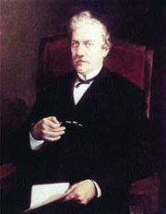
K. Paparrigopoulos (1815-1891) a nepřerušená kontinuita řeckého národa
První střetl s myšlenkami Fallmerayera K. Paparrigopulos
V r. 1843 vydal svou monografii „O migraci několika slovanských kmenů na Peloponésu„, ve které vyvrátil tvrzení Fallmerayera, že moderní Řekové jsou původu slovanského.
Jeho monumentálním dílem jsou šestisvazkové „Dějiny řeckého národa“, které začal psát v roce 1857 a dokončil je až v roce 1873.
V nich koncipuje historii Řecka od doby antiky až do současnosti jako kontinuální. Jako první položil základy tzv. nepřerušené kontinuity řeckého národa.

Slide 11
Význam Byzance a idealizace minulosti
Zároveň kladl důraz na význam Byzantské říše v řeckých dějinách. Byzantskými dějinami bylo do té doby značně opovrhováno jako temným obdobím. Bylo stavěno do protikladu k antickému zlatému věku a období helenismu.
Myšlenka řeckého charakteru Byzance vychází z tvrzení, že starověká řecká civilizace po pádu starověkého Korinthu (r. 146 př. n. l.) nezanikla, ale že se během období Byzantské říše propojila s křesťanstvím, tím pádem vznikla nová „řecko-křesťanská civilizace“.
Podle Paparrigopulose období Byzantské říše tvořil onen nezbytný mezičlánek, který spojoval období antiky s novověkem.
Jeho následníci zbavili „pohanskou“ antiku všech, podle nich „nevhodných“, demokratických a sociálně-kritických prvků a prezentovali ji výhradně jako vyzdvihování starověké řecké velikosti.

Slide 12

Jannis Kordatos (1891–1961) a jeho teorie o diskontinuitě
Studoval práva v Aténách, věnoval se však studiu novodobých dějin Řecka.
Patřil k zakládajícím členům Socialistické dělnické strany Řecka (1918). V době 1920–1924 byl tajemníkem Komunistické strany Řecka – KKE.
V roce 1927 odešel z KKE, protože nesouhlasil se stanoviskem Kominterny ohledně autonomie Makedonie.
V letech diktatury Metaxase byl vězněn. Během okupace se zúčastnil odboje v řádach Národní osvobozenecké fronty – EAM. Po válce se stal představitelem Sjednocené demokratické levice.
Samouk historik, nicméně velmi plodný spisovatel, zastáncem diskontinuity řeckého národa. Jeho kniha „Sociální rozměr řecké revoluce“ (1924), vyvolala bouřlivé reakce a diskuse.

Slide 13
Kordatos a dis-kontinuita
Kordatos tvrdil, že řecká revoluce začala jako národně-osvobozenecká a v průběhu občanských válek, které následovaly, se změnila na revoluci sociální, při níž řecká buržoazie zradila lid a spojila se spolu s pravoslavnou církví s „kodžabašiji“ – vlivnými křesťanskými notábly, kteří zajišťovali výběr daní od řeckého obyvatelstva ve prospěch osmanské správy.
Kordatos představil novou metodologii zkoumání řeckých dějin: Novořeckou společnost vnímá jako samostatnou entitu, která se dynamicky vytváří a která nemůže být sledována jako součást trojfázového schématu Paparrigopulose.
Kordatos odmítal myšlenku, že Byzanc představovala řecký stát. Přiznával však, že současní Řekové by měli hledat kořeny své národnosti těsně před pádem Konstantinopole.
Počátky vytvoření svébytné novořecké společnosti viděl ve změnách způsobu výroby a jejích dopadech, které se odehrály v druhé polovině 18. století. Kordatos však se svou teorií zůstal osamocen.

Slide 14
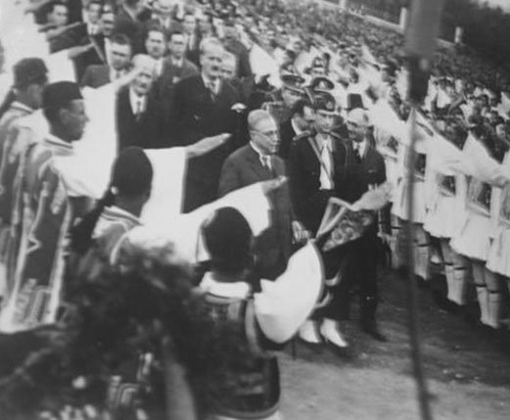
Převaha anachronistického modelu dodnes
Koncept „kontinuity“ ve výuce dějin zůstává dodnes dominantní.
Přizpůsobila se mu též periodizace dějin: výuka dějin v řeckém školství začíná starověkem, potom Byzancí a teprve pak se přechází na výuku novodobých dějin.
Tato koncepce byla definitivně upevněna v době diktatury generála Ioannise Metaxase (1936–1941). Půlstoletí po smrti Paparrigopulose byl jeho výklad řeckých dějin zneužit k tomu, aby Metaxas vyhlásil ustanovení „Nového státu“ na základě tzv. „třetí helénské civilizace“, která měla navázat na dědictví řeckého starověku – především Sparty – a Byzance a stát se jejich syntézou.
„Nový stát“ na principech kolektivistického nacionalismu a disciplinovanosti občanů, kteří by uvědoměle podřizovali své zájmy vyšším potřebám národa a byli oddáni vlasti, králi, vůdci a pravoslavné církvi.

Slide 15

Výchova v duchu adorace předků
Za uplynulých 150 let byly národní dějiny vštěpovány několika generacím řeckých studentů v duchu adorace předků, tj. προγονοπληξία
Národ chápan jako odvěká kategorie, přičemž vazby mezi jeho příslušníky jsou vysvětleny především na základě rasových teorií pospolitosti krve.
Tento překonaný výklad dějin, spolu s dopady současné krize v Řecku, vytvořil živnou půdu a přispěl velkou měrou k oživení ultranacionalistických myšlenek. Ty se odrážejí napříč řeckým politickým spektrem, zvlášť v krajní pravici.

Slide 16
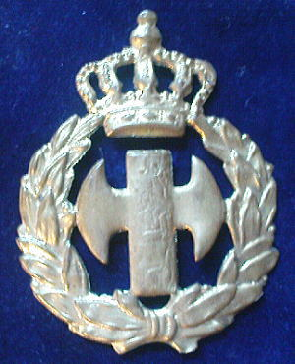
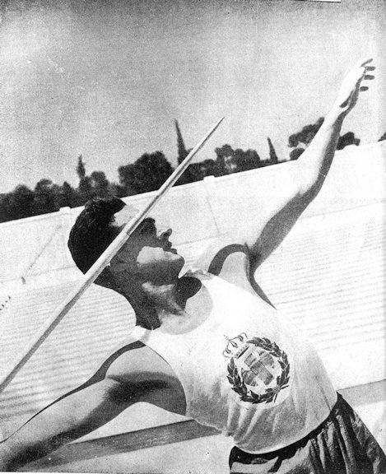
Diktatura Metaxase a „třetí řecká civilizace“

Slide 17

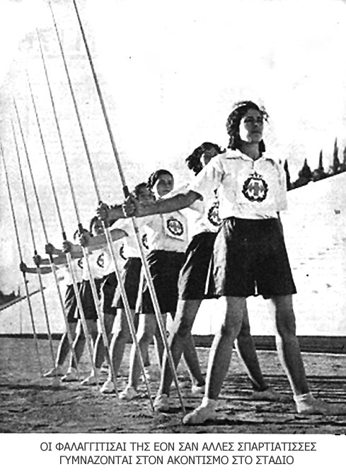
EON a adorace antiky

Slide 18


EON jako předvoj diktatury

Slide 19
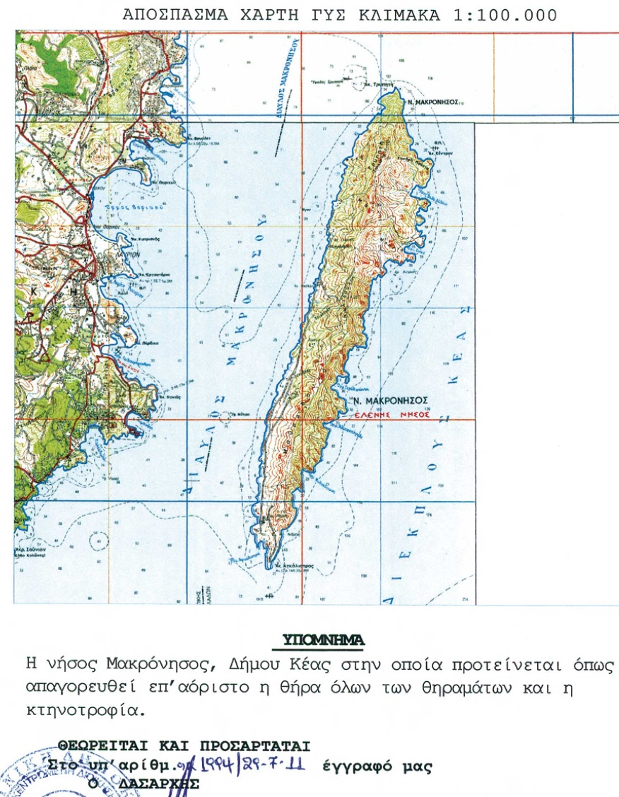
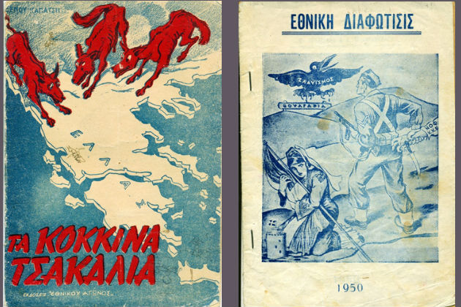
Občanská válka (1946-1949) a Makronisos

Slide 20
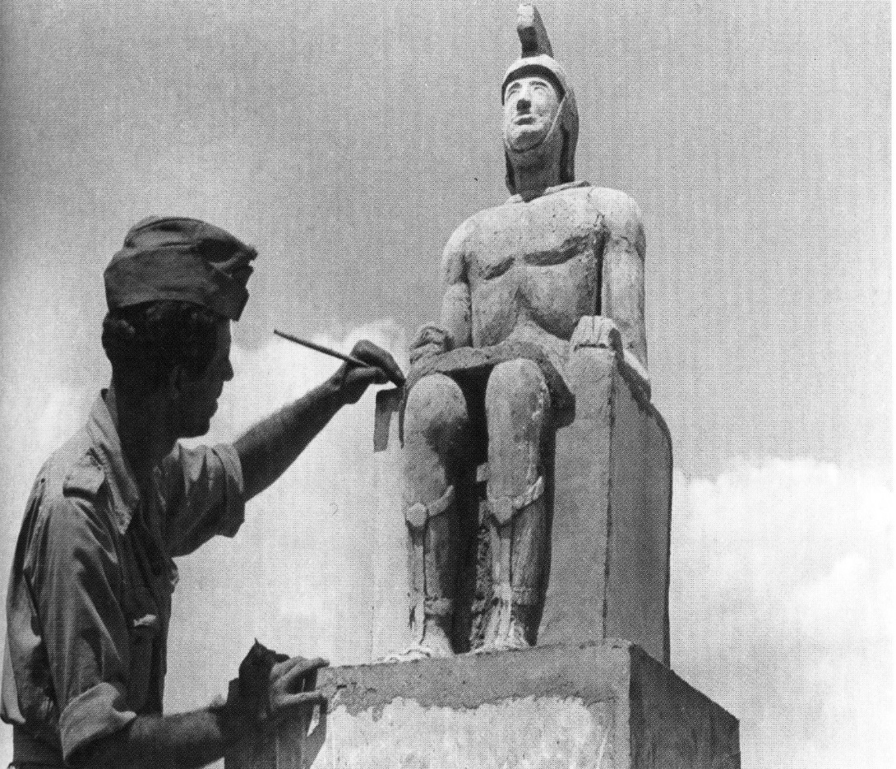
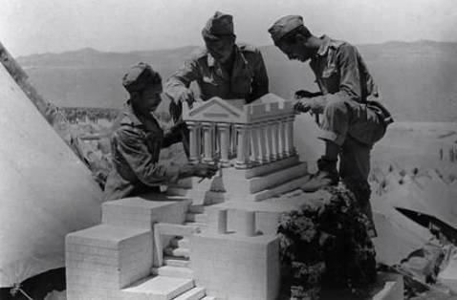
Makronisos jako „Nový Parthenón“

Slide 21
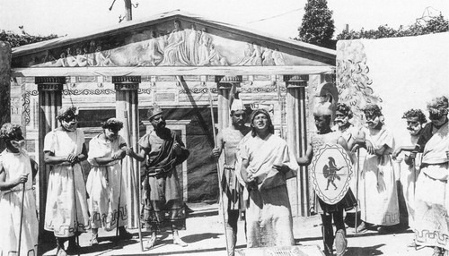
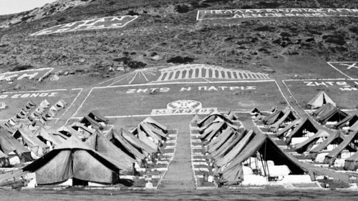
Antická představení a systematické mučení

Slide 22
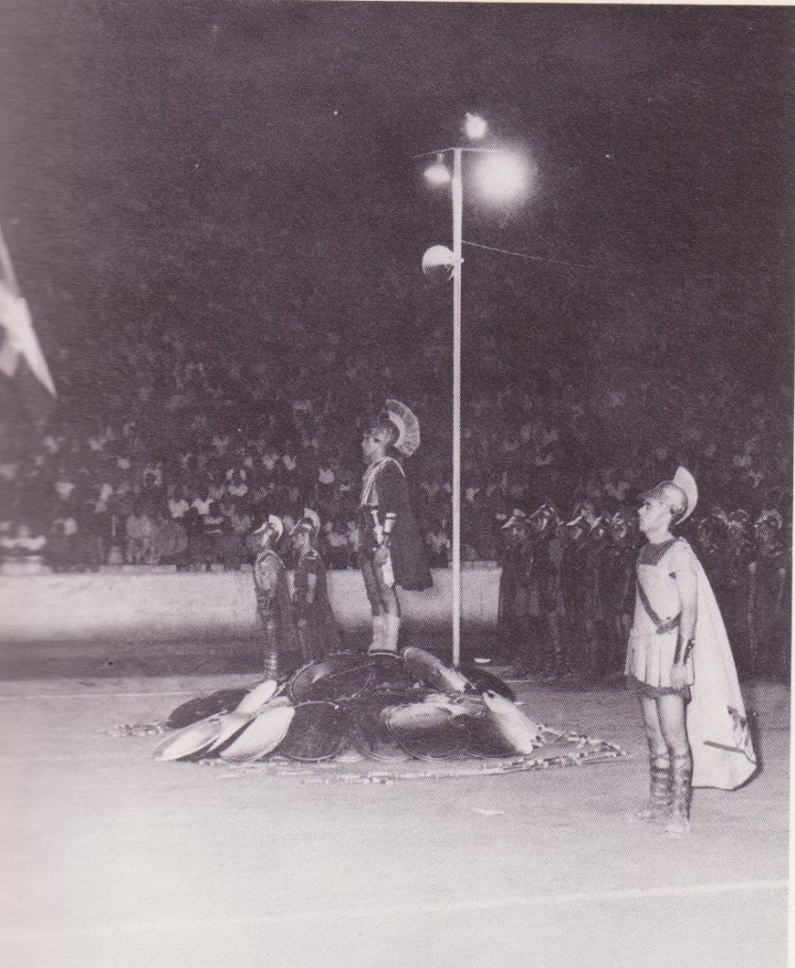
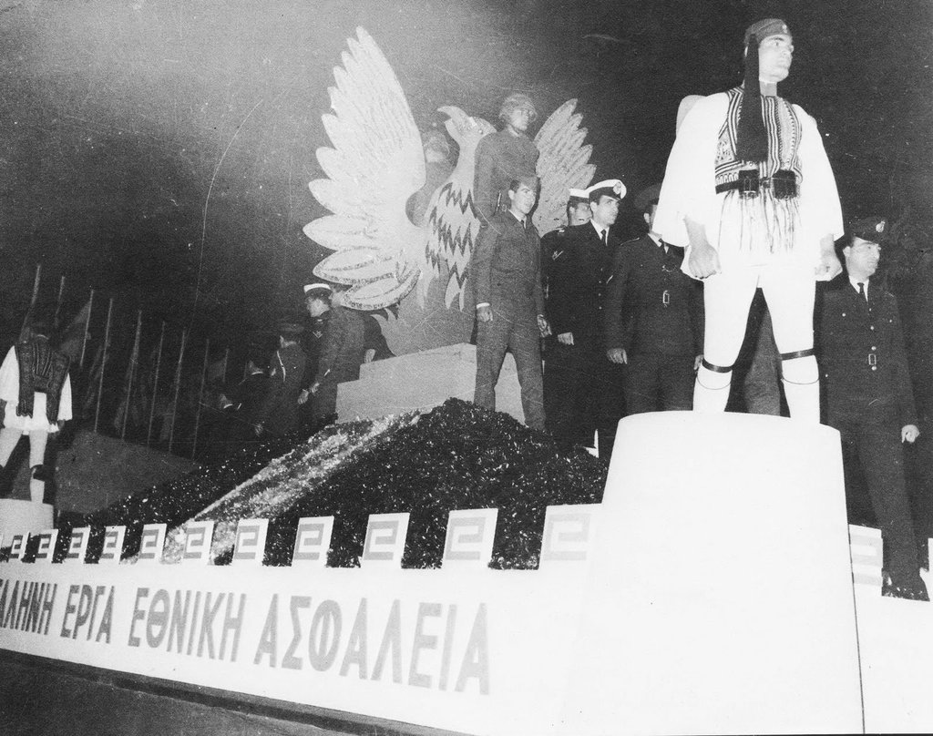
Diktatura plukovníků (1967 – 74) a fiesty

Slide 23
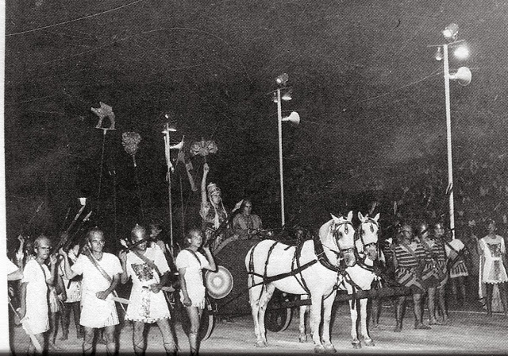
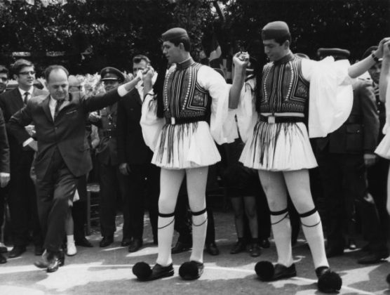
Antický kýč a folklor plukovníků…

Slide 24
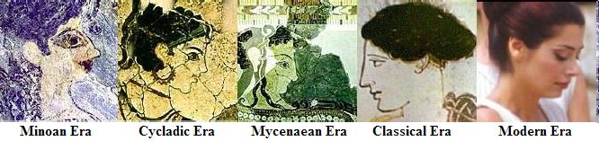
Ideologie kontinuity podle Zlatého úsvitu
Našla své zastání především v programu neonacistické strany Zlatý úsvit (Χρυσή Αυγή). Tato strana čerpá z tradic Metaxasovy „třetí helénské civilizace“ nebo z „řecko-křesťanské civilizace“ junty černých plukovníků.
Toto neustálé připomínání slavné minulosti má pochopitelně kontraproduktivní dopady. Neustále totiž nutí současné studenty a pedagogy, aby konfrontovali dnešní Řecko se „zázrakem zlatého věku“ či s výboji Alexandra Makedonského.
Zlatý úsvit při každé příležitosti používá symboly, které se pojí s Třetí říší; všechny je ale prezentuje jako symboly klasického Řecka.
Podstatná část programu strany se soustředila na imigranty a uprchlíky a na to, jak je z Řecka vypudit. V posledních volbách používala slogan „Zbavme zemi špíny“.

Slide 25
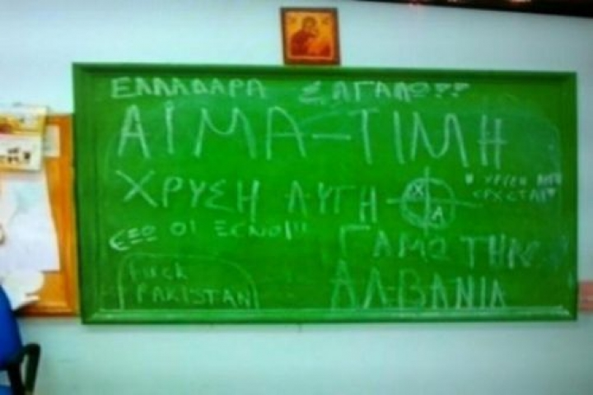
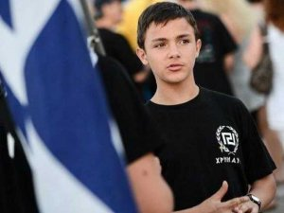
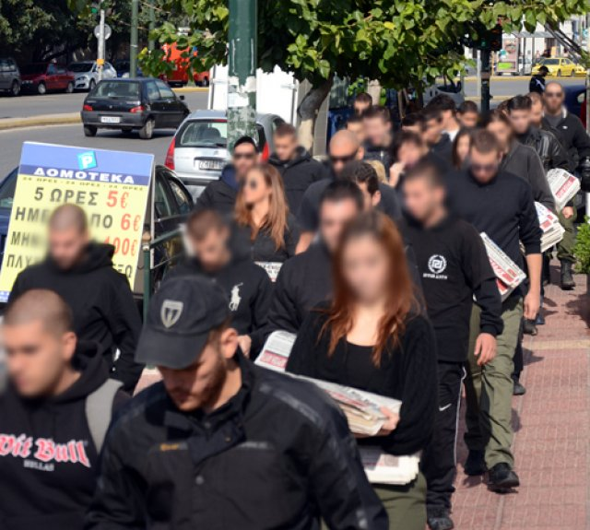
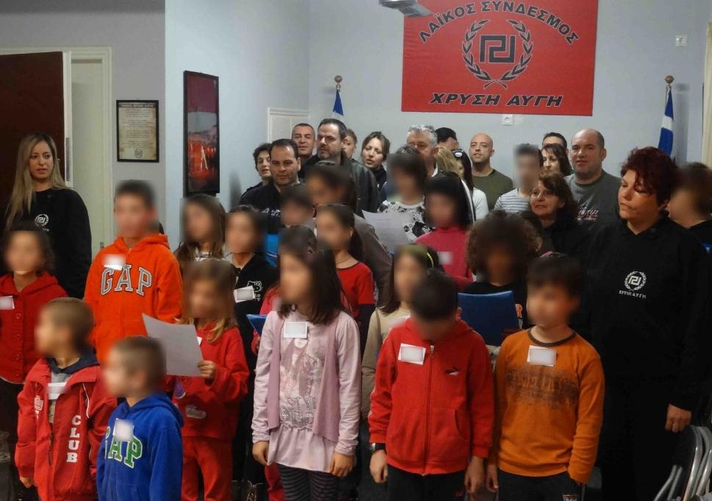
Ze „školních“ aktivit Zlatého úsvitu

Slide 26
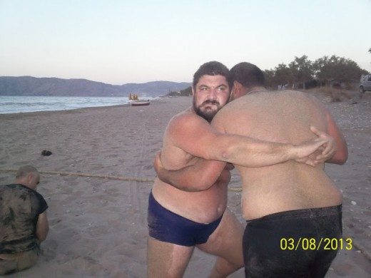
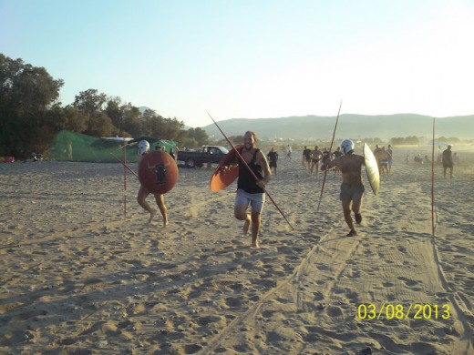
Členové Zlatého úsvitu alias sparťanští bojovnici (Foto z tábora XA na Krétě)

Slide 27
Závěrem
Nacionalistický koncept „nepřerušené kontinuity řeckého národa“, byl ve své době sice žádoucí, protože přispíval k posílení sebevědomí nově vzniklého národa.
Neustálé vyzdvihování jedinečnosti a převahy antické minulosti vedlo k bizarnímu kultu antických předků a jejich výdobytků.
Několik generací Řeků bylo vychováno v nacionalistickém duchu s tím, že „Evropa dluží Řecku“, jelikož Řekové dali Evropě světlo a Řecko je kulturní kolébkou starého kontinentu.
Kult minulosti ve srovnání s dnešní neutěšenou situací země nejspíše, zejména u mladé generace Řeků, budí pocity méněcennosti.
Anachronický model výuky dějin a neustálé zdůrazňování antiky vytváří živnou půdu pro působení ultra-nacionalistických uskupení.

